Slide 1


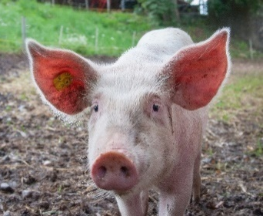
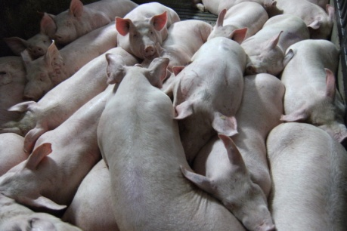
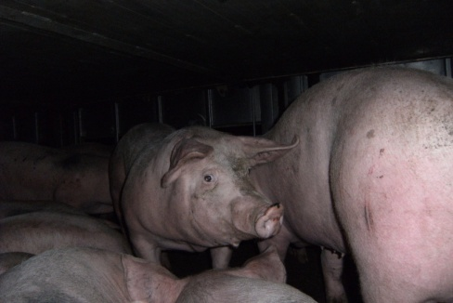
Putovanje svinja
Stranica 1
Poveznica na sve vodiče i informacije:
www.animaltransportguides.eu
P
Budi pažljiv tijekom vožnje!
Vozi ujednačeno
Obzirno mijenjaj brzine i ubrzavaj
Održavaj stalnu brzinu
Pažljivo ulazi u zavoje (osobito u kružnom toku)
Izbjegavaj nagla i snažna kočenja, predvidi prometne uvjete
Kad je god moguće koristi autoceste (loši uvjeti na cestama pojačavaju vibracije vozila što kod svinja uzrokuje bolest putovanja )
Ove će tehnike također smanjiti potrošnju goriva i emisije CO₂
P
Imajte na umu učinke vožnje na svinje
1
Zdravstveni problemi
Prasadi i svinja za uzgoj na polasku:
Dišni i probavni poremećaji
Problemi s lokomotornim sustavom
Bolesti koje se mogu razviti tjednima poslije
2
3
Mogući stres i tjeskoba
Gubitak ravnoteže
Bolest putovanja
Kvalteta mesa
Hematomi i druga oštećenja trupa
Neodgovarajući pH i boja mesa na klaonici
P
P
PROVJERI: tijekom putovanja
Napajanje svinja
Temperaturni uvjeti u kamionu moge se procijeniti po dahtanju svinja (previsoka temperatura, loša ventilacija, previše životinja). Zbijanje svinja može značiti da je životinjama hladno.
Za putovanja dulja od 8 sati:
Oprema za napajanje treba biti držana u radnom stanju, konstruirana i smještena tako da je sve svinje mogu koristiti
Ukupni kapacitet spremnika za vodu za svako vozilo treba biti najmanje 1,5% njegove maksimalne nosivosti
Provjeri piju li svinje pri svakom zaustavljanju
Za duga putovanja potrebna je prisilna ventilacija

Slide 2

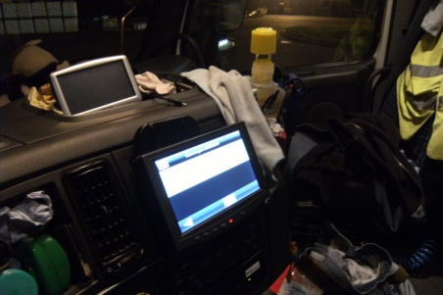
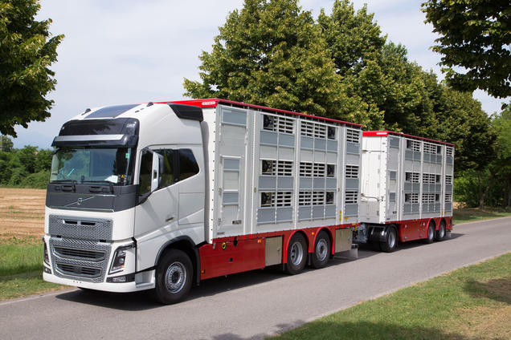
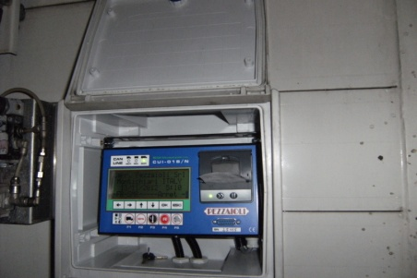
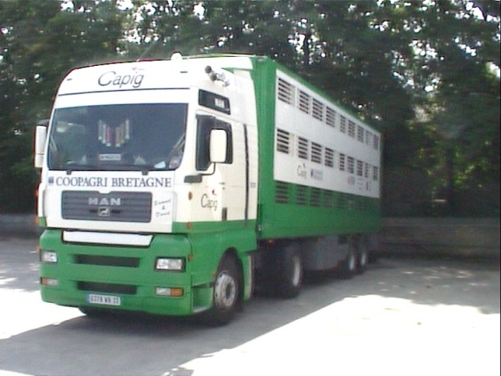

Page 2
Dobra temperatura: + 5°C do + 30°C
P
Za toplog vremena: osiguraj dobru ventilaciju!
Uvijek otvori sve bočne poklopce ili zaslone
Pri zaustavljanju uključi ventilaciju, ako je moguće (obvezno za putovanja dulja od 8 sati). Ventilacija mora moći osigurati ravnomjernu raspodjelu zraka u prijevoznom sredstvu s najmanjom zračnom strujom nominalnog kapaciteta od 60 m³/h/KN stupnja popunjenosti te mora biti sposobna raditi najmanje 4 sata, neovisno o motoru prijevoznog sredstva (derogacija je dopuštena za zemlje članice za putovanja do 12 sati)
Kontroliraj temperaturu unutar vozila i prilagodi ventilaciju
Vozilo pakiraj u sjeni
Svinje koje pate od toplinskog stresa osvježi vodom pomoću prskalica, ako je moguće, neposredno prije kretanja kamiona ili zajedno s mehaničkom ventilacijom
Napoji svinje
P
Dobra ventilacija: otvori sve bočne poklopce ili zaslone, osim u slučaju vrlo hladnog vremena
P
Za hladnog vremena: osiguraj da temperatura ostane OK!
Reguliraj zaslone ventilatora da bi se povećala ili smanjila ventilacija tijekom putovanja
Tijekom stajanja smanji otvorenost zaslona ventilatora na vjetrovitoj strani, a otvori ih na drugoj strani
Uvjeri se da je temperatura unutar vozila dobra na svim mjestima (+5 -+30°)
Dodajte posebnu zaštitu od vjetra ako je potrebno, za zaštitu svinja od vjetra ili hladne kiše
Zahvale: Projekt Europske komisije (SANCO / 2015 / G3 / SI2.701422). Informativni letci razvijeni su u suradnji sa svim članovima konzorcija, članovima fokus grupe i dionicima.

